Slide 1


Via Fleming, 1 – Presidio Ospedaliero Casalpusterlengo (LO)
www.asst-lodi.it

Slide 2
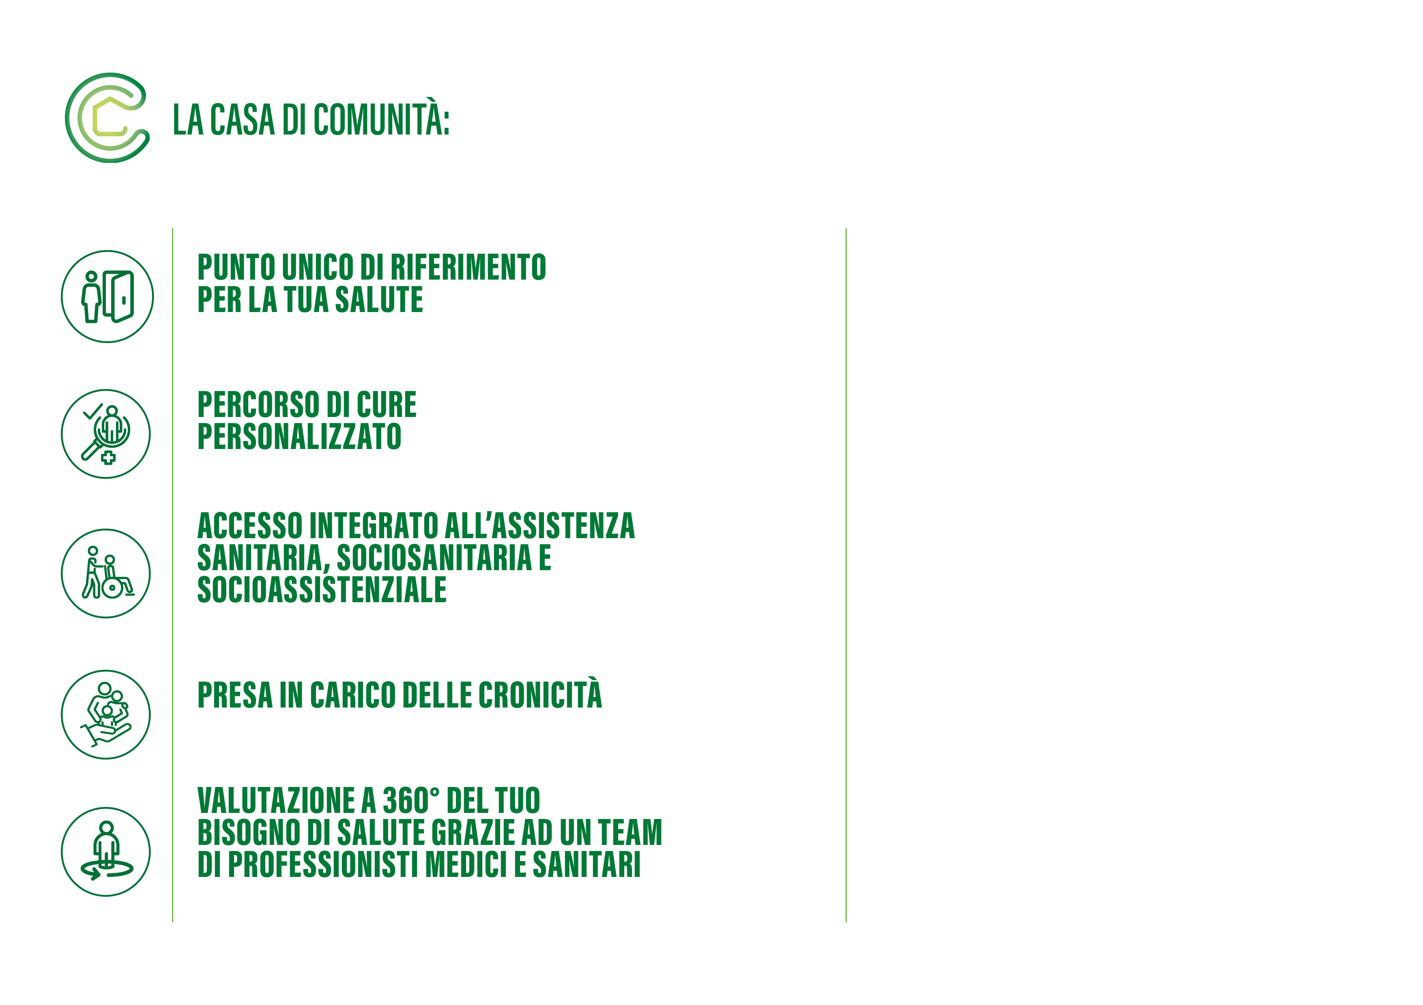

La Casa della Comunità (CDC) di Casalpusterlengo è gestita dalla ASST di Lodi
Distretto Basso Lodigiano
Ufficio Relazioni con il Pubblico:
URP - ASST Lodi
dal lunedì al venerdì 8 - 17
tel. 0371-372975
urp@asst-lodi.it
PUNTO UNICO DI ACCESSO – PUA
Servizio di accoglienza socio-sanitaria integrata volto a informare ed orientare gli utenti nella fruizione dei servizi socio-sanitari e socio-assistenziali.
Si accettano richieste per attivazione ADI, protesica, farmaci territoriale.
E’ presente IFeC e Assistente Sociale, si effettuano valutazioni dei bisogni di salute della persona e attivazione dei servizi per i cittadini in situazione di fragilità e cronicità.
Accesso diretto senza necessità di prenotazione, negli orari di apertura.
Dal Lunedì al Venerdì: 10.00 –12.30 e 14.00–15.30
Tel. 0377 924635
puacas@asst-lodi.it
Aprile 2025

Slide 3










CENTRO UNICO DI PRENOTAZIONE – CUP
Le prenotazioni di visite ed esami possono essere prenotate con impegnativa del medico:
presso lo sportello dal lunedì al venerdì 8.00– 16.45
Telefonando al numero verde: rete fissa 800.638.638, rete mobile 02.999.599 (dal lunedì al sabato 8.00-20.00)
Accedendo a: prenotasalute.regione.lombardia.it
Recandosi presso le farmacie del territorio aderenti
INFERMIERI DI FAMIGLIA E DI COMUNITÀ
Presa in carico delle persone con patologie croniche, educazione sanitaria alla famiglia ed alla comunità in collaborazione con il Medico di medicina generale e Pediatri di Libera Scelta.
Per informazioni rivolgersi al P.U.A.
Mail: infermieredicomunita@asst-lodi.it
AMBULATORIO INFERMIERISTICO
Accesso con richiesta del medico. Prenotazione presso gli sportelli CUP dell’azienda.
mail: cupcdc@asst-lodi.it (inviare copia prescrizione con recapito telefonico per fissare l’appuntamento)
Ambulatorio N° 5 - Secondo Piano Casa di Comunità
Orario apertura :Lunedì – Martedì – Giovedì ore 9.00-11.00
CONSULTORIO FAMILIARE (ALTRA CDC)
Sede distaccata, Via Gandolfi 2 Codogno
Servizi per la salute della donna, della famiglia, della coppia e del singolo nelle diverse fasi della vita.
Programmi di Screening di prevenzione tumore al collo dell’utero.
Accesso diretto alla segreteria:
lunedì dalle 9.00 alle 12.30
Giovedì 9.00 -12.30 e 13.30 -15.30
Tel. 0377 465561. Visite, colloqui ed attività su appuntamento.
Mail: consultorio.familiare@asst-lodi.it
SCELTA E REVOCA
Si può effettuare con le seguenti modalità:
Sportello accesso libero: dal lunedì al venerdì 8.30 – 12.30
lunedì e giovedì 14.00 – 15.30
Sportello virtuale - SIOC https://hplo.asst-lodi.it/SIOC/
www.fascicolosanitario.regione.lombardia.it
Farmacie del territorio aderenti
Prestazioni: iscrizioni al SSN, scelta e revoca del Medico/Pediatra, esenzioni(patologia, reddito, status e invalidità).
Informazioni: https://www.asst-lodi.it/scelta-revoca
MEDICINA DELLO SPORT
Per informazioni telefonare al tel. 329 7978072
dal lunedì al venerdì dalle 9:00 alle 12:00
CENTRO PRELIEVI
Accesso diretto senza prenotazione con l’impegnativa del medico. Dal lunedì al venerdì dalle 8.00 alle 9.30
MEDICINA LEGALE
Ambulatorio monocratico per rilascio: patenti, porto d’arma, contrassegno circolazione per soggetti con disabilità, ecc.
Si accede su appuntamento da fissare telefonando al numero verde:
Rete fissa 800.638.638
Rete mobile 02/999599 (dal Lunedi al Sabato 8.00 – 20.00)
VACCINAZIONI
Sede staccata: Via Crema n.15 - Casalpusterlengo
Accesso solo su appuntamento, dal Lunedi al Venerdì dalle ore 8.30 alle ore 12.00 telefonando allo 0377.924617
mail: vaccinazioni.casale@asst-lodi.it

Slide 4







CONTINUITÀ ASSISTENZIALE
Si accede telefonando al numero unico di AREU 116117
Il Servizio è attivo negli orari in cui gli studi dei medici di medicina generale e dei Pediatri di Libera Scelta sono chiusi:
nei giorni festivi e prefestivi 24 ore su 24
dal lunedì al venerdì dalle ore 20.00 alle ore 8.00
Neuropsichiatria infantile e dell’adolescenza (NPIA)
E’ un servizio specialistico che svolge attività di prevenzione, diagnosi, cura e riabilitazione in ambito neurologico, psichiatrico e neuropsicologico nella fascia d’età da 0 a 18 anni, occupandosi dei disordini dello sviluppo del bambino nelle sue varie linee di espressione (psicomotoria, linguistica, cognitiva, intellettiva e relazionale).
Accesso tramite triage: tel. 0377924732 o in presenza giovedì dalle 10.30 alle 12.30.
Centro Psico Sociale (CPS)
Offre visite psichiatriche, percorsi territoriali, presa in carico del cittadino con disturbi mentali gravi, somministrazione di farmaci.
Si occupa della formulazione della diagnosi, del piano di trattamento individuale, della gestione e del coordinamento dei programmi territoriali.
Riferimenti e appuntamenti per prime visite: dal lunedì al venerdì 8.30-16.00 Tel. 0377924770
Prenotazione: telefonica o accesso diretto presso ospedale piano Terra, con impegnativa MMG
Servizio Dipendenze (SERD)
Sede Distaccata, Via Adda 21 Casalpusterlengo
E’ un Servizio pubblico, che si occupa di prevenzione, diagnosi, cura e trattamento per persone con dipendenza legate al consumo di sostanze stupefacenti, alcol e comportamenti d'abuso.
Al SerD lavorano diversi specialisti, come medici, psicologi, assistenti sociali ed educatori.
Accesso libero dal lunedì al venerdì o tramite appuntamento telefonico tel. 0371 373481, dalle ore 8.00 alle 16.30.
PSICOLOGIA CURE PRIMARIE
E’ un servizio gratuito di primo accesso per i bisogni psicologici dei cittadini e per i disturbi emotivi comuni. Non è necessaria l’impegnativa ma si accede inviando a Accoglienza Psicologica:
Mail prevenzione.psicologica@asst-lodi.it con i riferimenti dell’utente
telefono 0371 372735 - 0371 376863 dal lunedì al venerdì dalle 9 alle 12
SERVIZIO ASSISTENZA DOMICILIARE
Per l’attivazione del servizio ADI è necessaria la richiesta del Medico di Medicina Generale / Pediatra di Libera Scelta
Per informazioni tel. 0371/374449
e-mail: uovccss.lodi@asst-lodi.it
dal Lunedi al Venerdi dalle ore 8.30 alle 16.00
Modalità di accesso: attraverso il PUA
MEDICINA SPECIALISTICA AMBULATORIALE
Ematologia Oncologica, Cardiologia, Diabetologia (anche Televisita a domicilio), Geriatria, Fisiatria, Pneumologia, Reumatologia, Centro Sclerosi Multipla (anche Televisita a domicilio), Centro per i Disturbi Cognitivi e Demenza (CDCD).
Valutazioni specialistiche su richiesta MMG orientate a favorire il confronto diretto tra Medico di Medicina Generale e Medico Specialista, per una presa in carico condivisa.
Accesso con impegnativa del Medico Curante e prenotazione presso CUP

